Slide 1
基于文法分析的计算器 (正整数加、乘、带括号）

Slide 2
使用消除左递归后的LL(1)文法：
E->TE'
E'->+TE'|ε
T->FT'
T'->*FT'|ε
F->i|(E)

Slide 3
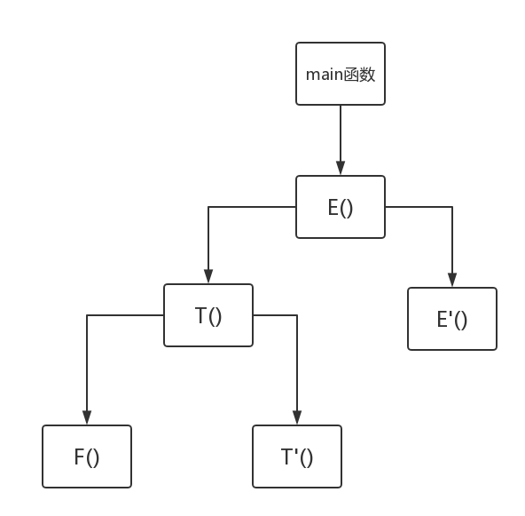
根据预测分析表理清调用关系，为每一个非终结符，构造相应的递归过程，构建代码
代码逻辑

Slide 4
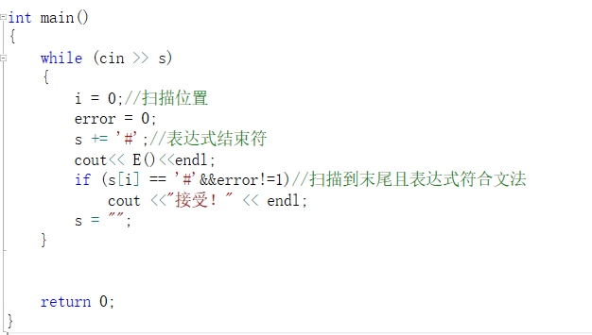
代码片段
主函数
接受用户输入的字符串，调用递归下降子程序。

Slide 5
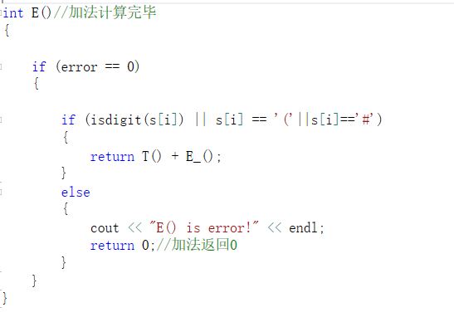
E()
获取加法左部操作数后，通过递归调用E_()，得到表达式最终计算结果。

Slide 6
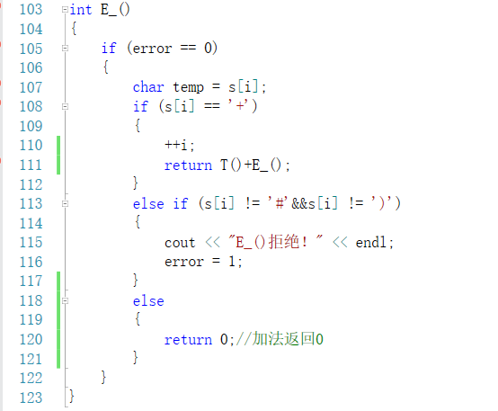
E_()
通过递归调用，计算所有加法运算，无加法运算时返回0给E()。

Slide 7
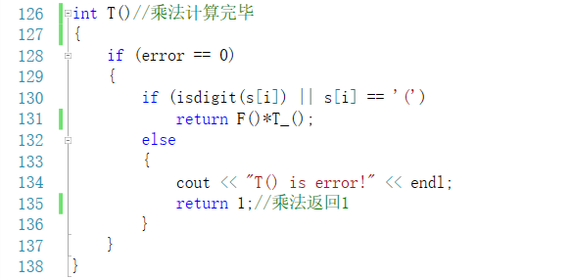
T()
获取乘法左部操作数后，通过递归调用T_()，优先计算所有乘法，将仅剩加法的表达式返回给E_()。

Slide 8
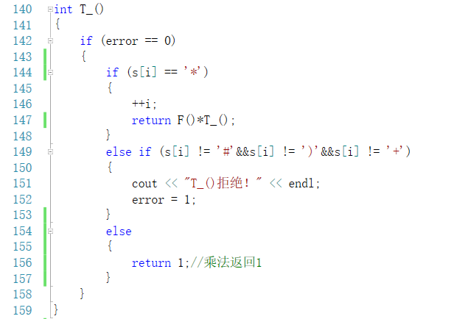
T_()
通过递归调用，计算所有乘法运算，无乘法运算时返回1给T()。

Slide 9
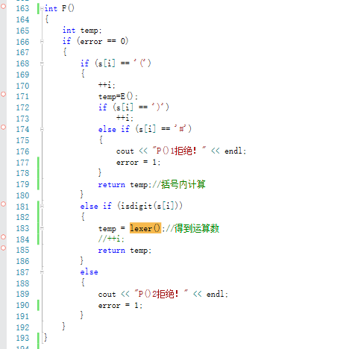
F()
调用词法分析器获得操作数，或重新调用E()递归计算()内表达式。

Slide 10
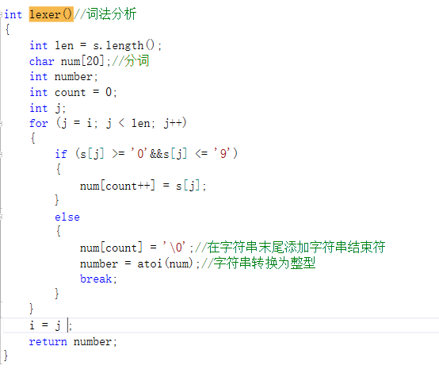
词法分析器（单独提取每一个操作数+移动扫描位置）

Slide 11
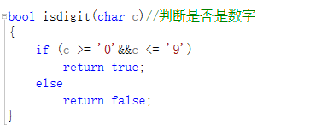
判断输入位是否为操作数

Slide 12
实验感想
研究课后题的文法研究了好久也没想出怎么构造计算器，但也因此对ll(1)文法的理解更加深刻。更换成现在的文法后，编写计算器就变得得心应手了，对递归下降、逐级返回的体会也加深了一步。Programming is so interesting！！

Slide 13
Thanks~

